Slide 1
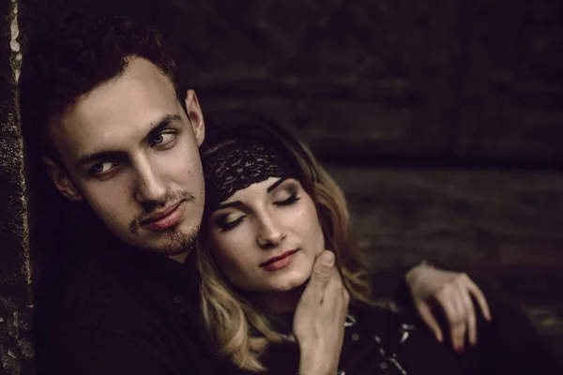
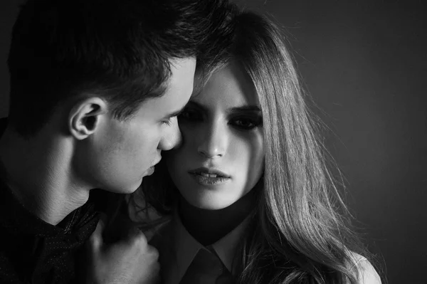
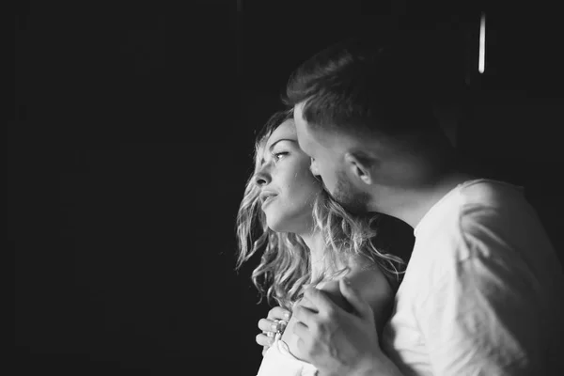
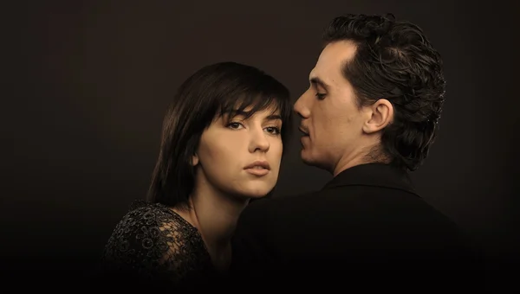
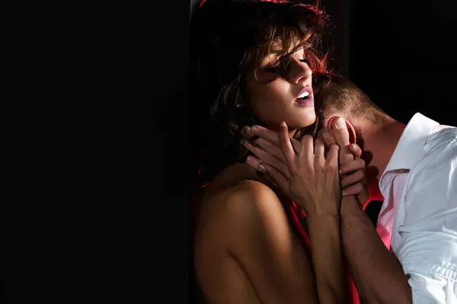
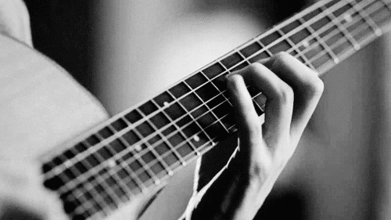
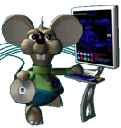

Tu boca a mi boca
se va aproximando
para luego besarnos
y decirnos te amo
de repente reacciono,
Estás esta noche
Dulce sueño de amor
que a mi sol me ha entregado,
que a mi corazón hizo latir
y mi sangre ha embriagado
hoy me ha hecho feliz
aunque me haya engañado
yo estuve con él,
Vuelve sueño hacia mí
mis párpados ya están cerrados
cúbreme de tu manto
para soñar lo soñado
quiero estar junto a él,
deseo volver a abrazarlo
y observar nuevamente dormir
al hombre que necesito a mi lado.
solo estaba soñando
mi tristeza revive,
no hay nadie en tu espacio
en silencio me quedo
llorando despacio.
Durmiendo a mi lado
y te observo dormir
tomando tu brazo.
Mis dedos recorren
lentamente tus labios
que sonríen dormidos
lo tuve a mi lado
y se cumplió el deseo
que yo había esperado
tierno sueño impostor
divinos segundos
me has regalado
me reflejé en los ojos
de quien tanto he amado.
al ser acariciados
Tu mano suavemente
va tomando mi mano
de a poco me acercas
con un cálido abrazo.
jrvg
jrvallea@outlook.es
jrvallegomez@outlook.es

Slide 2







¿Te ha gustado?
Puedes ver más entrando
Aquí
Además puedes recibir powerpoints en tu correo electrónico suscribiéndote aquí:
xxx

